Slide 2
Apresentações
Coordenador
Professor
Alunos
Disciplina
Avaliação
Calendário

Slide 3
Coordenador do Curso
Francisco Marcelo Lima
Email: marcelo.lima@iesb.br
Telefone: (61) 9.9347-1505
Só devem ligar ou mandar mensagem pelo whatsapp se for assunto URGENTE pois posso estar em alguma reunião
Dias no Campus: Asa Sul - Quintas de 08:15 às 9:00 e 19:15 às 21:00

Slide 4
Professor
Pablo Coelho Ferreira
Email: pablo.coelho@gmail.com
Teleone: (61) 9.8212-1002
Só devem ligar em último caso, já mensagens ou emails, pode mandar a vontade.
Prometo responder o mais rápido possível.
Dias no Campus: Asa Sul – Segundas e terças 19:15 às 22:00 e Sexta das 8:15h as 10:30h – Nesses dias e horários estarei em aula, mas posso atender nos intervalos e após as aulas.

Slide 5
Alunos
Nome
Conhecimentos de:
Python
Estatística
Pandas
Scikit
O que espera do curso

Slide 6
Disciplina - Ementa
Revisão Python, NumPy, Pandas e Matplotlib
Introdução as máquinas que aprendem
Projeto de aprendizagem
Modelos
Modelos Lineares (regressão, regressão Ridge, Lasso)
Gradiente Descendente
Árvores de decisão
Aprendizado não supervisionado
Redes neurais

Slide 7
Avaliação
Avaliação 01: (40% da nota)
Prova: 6 pontos
Trabalho: 3 pontos
Deveres de casa: 1 ponto
Avaliação 02: (60% da nota)
Prova: 6 pontos
Trabalho: 3 pontos
Deveres de casa: 1 ponto
ESTUDEM!!!! E NÃO fiquem de P3!!!

Slide 8
Sobre os deveres de casa
Criar um repositório no GIT chamado Aprendizagem de Máquina.
Criar uma pasta DeveresDeCasa
Compartilhar o GIT com o professor (Pablocoelho74)
Para cada dever criar uma pasta abaixo da pasta DeveresDeCasa com o número do dever da seguinte forma:
Dever-99 (onde 99 é o número do dever)
Exemplo:
DeveresDeCasa \Dever-01
Devem estar concluídos e comitados no dia anterior ao início da aula seguinte aquela que o dever foi passado.

Slide 9
Calendário
Um encontro por semana.
Todas as aulas vocês terão deveres de casa, exceto a que anteceder as provas e a do dia da prova.
P1 – Semana de 7/abril
Trabalho 1 na semana de 14/abril
P2 – Semana de 16/junho
Trabalho 2 na semana de 24/junho
P3 – Semana de 30/junho
Feriados:
1 a 4 de março – Carnaval
21/04 – Tiradentes/aniversário Brasília (só para turma de segunda)

Slide 10
Sobre o ambiente dos códigos – Google Colab
Utilizarei o Google Colab para demonstrar alguns códigos.
Existem duas configurações iniciais que devem ser executadas para qualquer das demonstrações.
1ª Instalação do pt_BR para as formatações estarem corretas.
2ª Conjunto de funções criadas para facilitar os exemplos
Código disponível no Classroom para utilizarem.

Slide 11
Configuração do ambiente
# Instalar pt_BR
!/usr/share/locales/install-language-pack pt_BR
!dpkg-reconfigure locales
# Reiniciar o processo Python
os.kill(os.getpid(), 9)
* Vai aparecer uma mensagem de erro: “error: must be called from a maintainer script” – não interfere na nossa configuraçao.

Slide 12
INICIANDO OS TRABALHOS
Entendendo o perfil dos alunos.

Slide 13
Qual é o resultado do código abaixo?
x = 2
y = 2
print (x + y)

Slide 14
4

Slide 15
Qual é o resultado do código abaixo?
x = "2"
y = 2
print (x + y)

Slide 16
Ocorreu uma exceção: TypeError
can only concatenate str (not "int") to str
(...)
TypeError: can only concatenate str (not "int") to str

Slide 17
strFrase = "No Brasil, o melhor curso de ADS é do IESB."
strPedaco01 = strFrase[1:5]
print (strPedaco01)

Slide 18
o Br

Slide 19
lisMinhaLista = [ "Pablo", 26, "janeiro"]
print(len(lisMinhaLista))
print (lisMinhaLista[1])
lisMinhaLista[1] = "Atenção!"
print (lisMinhaLista[1])

Slide 20
3
26
Atenção!

Slide 21
lisMinhaLista = [ "Pablo", 26, "janeiro"]
for item in lisMinhaLista:
print (item)

Slide 22
Pablo
26
janeiro

Slide 23
i = 1
lisMinhaLista = []
while i < 5:
lisMinhaLista.append (i)
i += 1
x = 0
for item in lisMinhaLista:
x = x + item
print (x)

Slide 24
10

Slide 25
lisMinhaLista = [ "Pablo", 26, "janeiro"]
for index, item in enumerate(lisMinhaLista):
if item == 26:
print ("Dia do aniversário é o item: " + str(index + 1))
break

Slide 26
Dia do aniversário é o item: 2

Slide 27
# Considerando o arquivo CSV com os dados:
# Nome, Dia nascimento
# Pablo, 26
# João, 27
# Maria, 28
import pandas as pd
csvDados = pd.read_csv ('meuArquivoCSV.csv')
print (csvDados['Nome'][1])

Slide 28
João

Slide 29
Fim teste Python
Os exemplos e exercícios serão adaptados aos resultados desse teste.

Slide 30

O aprendizado de máquina

Slide 31
Geoffrey Hinton e outros
Em 2006 publicou um artigo (https:/homl.info/136) demonstrando como treinar uma rede neural profunda capaz de reconhecer algarismos escritos a mão com precisão >98%.
Chamou-se a técnica de Deep Learning (aprendizagem profunda).
Uma rede neural profunda é um modelo (bastante) simplificado do nosso córtex cerebral, constituído por pilhas de camadas de neurônios artificiais.

Slide 32
Algumas aplicações
Segmentar clientes e identificar a melhor estratégia de marketing. para cada grupo.
Detectar transações sujeitas a fraudes.
Prever quais filmes o usuário quer assistir.
Mais aplicações em: https://homl.info/usecases.

Slide 33
Aprendizagem de Máquina (AM)
A AM foi introduzida no reconhecimento ótico de caracteres (OCR), mas sua primeira grande aplicação foi o filtro anti-spam na década de 1990.
Mas antes de avançarmos nas aplicações, vamos entender melhor o que é aprendizagem de máquina.

Slide 34
Aprendizagem de máquina
Os computadores seguem algoritmos.
O resultado do processamento de um algoritmo, considerando a mesma entrada de dados, será sempre o mesmo.

Slide 35
Aprendizagem de Máquina
O aprendizado de máquina é a ciência da programação de computadores de modo que eles possam aprender com os dados, ao invés apenas de instruções pré-programadas.
Outra definição de Artur Samuel em 1959:
Campo de estudo que possibilita aos computadores a habilidade de aprender sem explicitamente programá-los.

Slide 36
AM é Inteligência Artificial?
Todo aprendizado de máquina é uma inteligência artificial, mas nem toda inteligência artificial é um aprendizado de máquina.
Aprendizado de máquina é um subcampo da inteligência artificial que permite que os robôs aprendam com dados ou experiências anteriores sem precisar serem programados para determinada tarefa.
A IA é um campo da ciência da computação capaz de criar um sistema de computador que pode imitar a inteligência humana, e sistemas de inteligência artificial usam algoritmos para trabalhar o seu próprio raciocínio.

Slide 37


Por que usar o Aprendizado de Máquina Forma tradicional de escrever algoritmos
Disponibilizar
Escrever as regras
Avaliar
Estudar o Problema
Analisar os erros

Slide 38
Aprendizado
Dados
Disponibilizar
Treinar algoritmo de AM
Avaliar
Estudar o Problema
Analisar os erros

Slide 39
Alguns conceitos adicionais
agente – É uma entidade que percebe seu ambiente e age em conformidade de acordo com o ambiente.
estado – uma dada configuração do agente e do seu ambiente.
estado inicial – estado como o agente inicia.

Slide 40
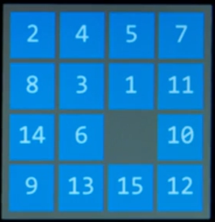
Exemplo – Estado inicial

Slide 41
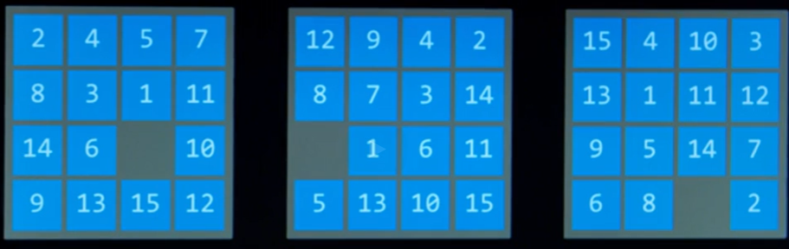
Exemplo de diferentes configurações de um ambiente
Matriz 4x4 com diversas formas de ordenação.

Slide 42
Alguns conceitos adicionais
ações – escolhas que podem ser feitas em um estado.
É uma função Actions(s) que recebe uma entrada (s - estado) e retorna todas as ações que podem ser feitas naquele estado.
modelo de transição – descrição do estado resultante sobre a aplicação de qualquer ação possível sobre qualquer estado.
É uma função Result(s,a) que retorna o estado resultado da ação "a" no estado "s".

Slide 43
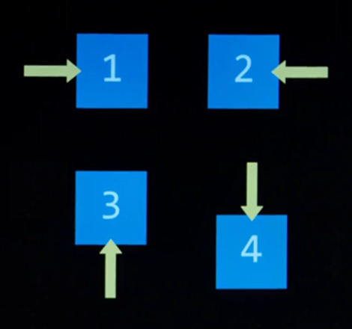
Exemplos de ações possíveis

Slide 44
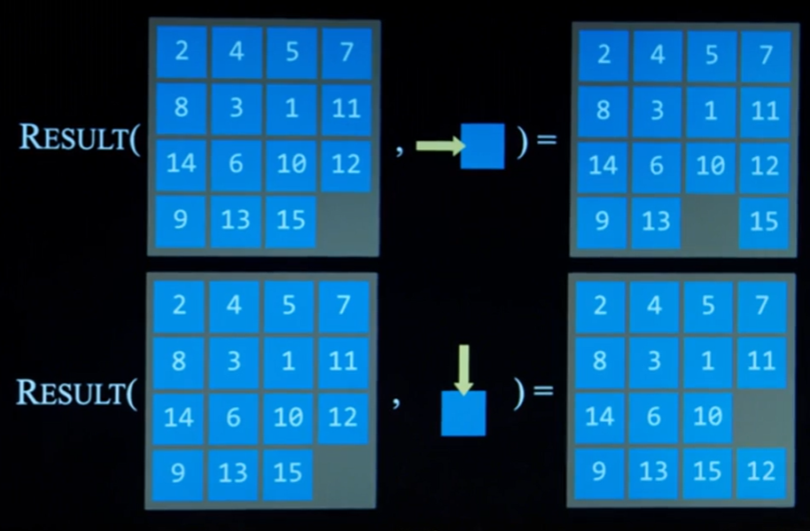
Exemplo de modelo de transição

Slide 45
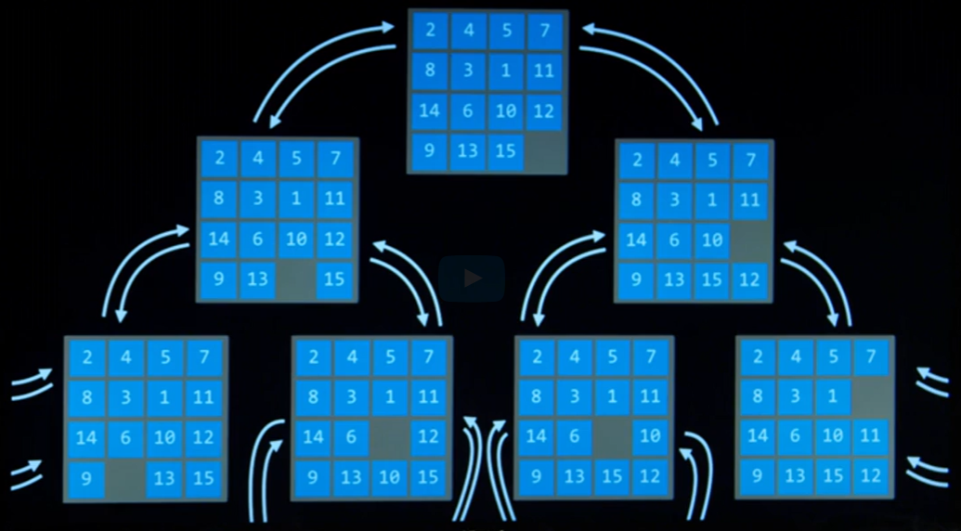
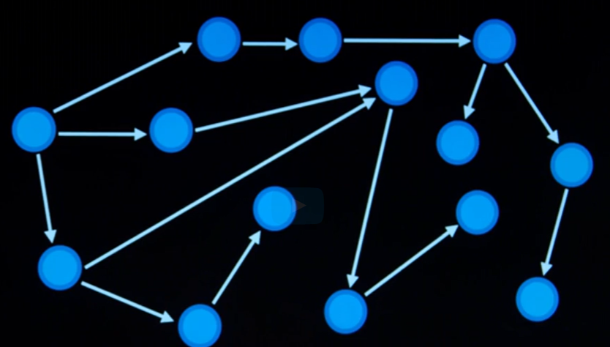
Alguns conceitos adicionais
Espaço de estados – escolhas que podem ser feitas em um estado.
É uma função Actions(s) que recebe uma entrada (s - estado) e retorna todas as ações que podem ser feitas naquele estado.
Pode ser representada por um grafo
Notes:
Nó representa um estado.

Slide 46
Alguns conceitos adicionais
objetivo da tarefa – Objetivo desejado. Pode ser único ou ter diversas soluções possíveis.
Realiza-se o Teste do Objetivo para verificar se o, ou um, resultado esperado foi atingido após uma ação.
solução – conjunto de ações que a partir do estado inicial leva até o objetivo da tarefa.
Solução ótima – solução de menor custo para sua implementação.

Slide 47
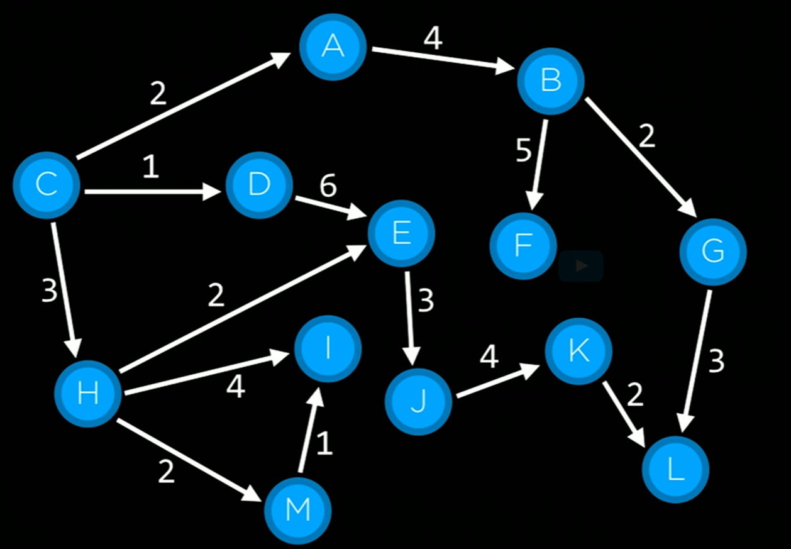
Alguns conceitos adicionais
custo da solução – custo numérico associado ao custo de uma determinada solução.

Slide 48
Alguns conceitos adicionais
nó – estrutura de dados que mantêm o registro do:
estado do nó
pai - nó que o gerou
ação - ação aplicada ao pai que causou a origem do nó
Custo do caminho – custo desde a origem até o nó

Slide 49
Resumindo...
Um problema para IA tem:
estado inicial
ações que modificam os nós
modelos de transição
teste de objetivo
solução
custo do caminho para solução

Slide 50
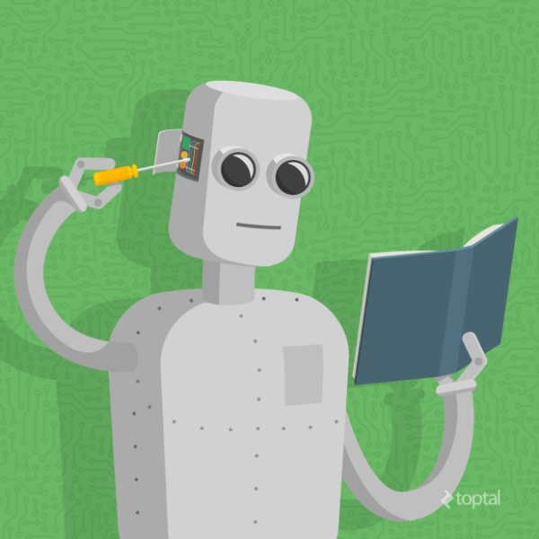
E como as máquinas aprendem?
A partir de dados, modelos estatísticos e técnicas de ensino.

Slide 51
Tipos diferentes de AM
Ter ou não supervisão humana
Aprender ou não gradativamente
Apenas comparam ou criam modelos preditivos
Aprende por esforço

Slide 52
Supervisionado/Não Supervisionado
Supervisionado
O conjunto de dados de treinamento inclui as soluções desejadas (rotulados).
Não supervisionado
Os dados de treinamento não são rotulados (identificados)
Semi-Supervisionado
Alguns dados tem rótulos (identificação de resultado)

Slide 53
Gradativamente ou não
O aprendizado por batch (lote) é incapaz de aprender de forma incremental (gradativa).
É treinado utilizando-se todos os dados disponíveis.
Para ter novos dados precisa ser integralmente retreinado.
O aprendizado online recebe fluxo contínuo de dados e se ajusta gradualmente de forma rápida e autônoma.

Slide 54
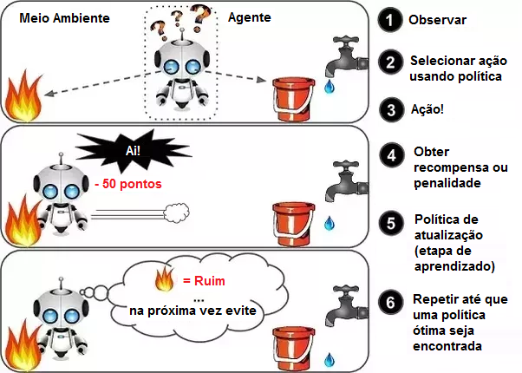
Aprendizado por esforço

Slide 55
Instância X Modelo
A maioria das tarefas de aprendizado faz predição (previsões baseada em dados).
Dada uma série de exemplo de treinamento, o sistema deve ser capaz de fazer boas predições para exemplos que nunca viu antes.
Aprendizado baseado em Instância
O sistema aprende a partir de exemplos genéricos por meio da memorização e depois aplica medidas de similaridade.
Aprendizado baseado em modelo
Parte de um modelo pré-construído para realizar as predições.

Slide 56
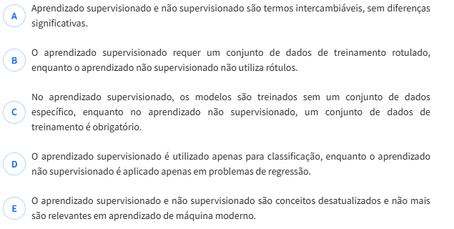
Momento concurso
Assinale a alternativa que apresenta a principal diferença entre aprendizado supervisionado e aprendizado não supervisionado em aprendizado de máquina.
Ano: 2024 Banca: Instituto Quadrix - Quadriz
Prova: Quadrix – CRMB SE – Contador – 2024
Notes:
Alternativa correta: B

Slide 57
“Causos” – podem ou não ter acontecido
A próxima onda
Mudanças tecnológicas que impactaram a humanidade e o que IA pode mudar.
Como se preparar para isso?

Slide 58
Dever de casa
Criar um notebook no Colab.
Copiar o código base para o seu notebook.
Criar um arquivo CSV com 5 entradas com os seguintes campos:
Nome, data de nascimento (mês, dia, ano), dia do cadastro (ano, mês e dia) e hora de cadastro.
Ler o arquivo.
Imprimir o registro N que o usuário informar via prompt, em uma única linha, concatenada e com a data no padrão brasileiro.

Slide 59
Dever de casa
Exemplo
Arquivo CSV
nome, dataNasc,dataCadastrado,horaCadastro
Pablo Coelho, 01/26/1974, 2025/02/17, 20:30
Mariana Ferreira, 26/04/1995, 2025/02/17, 20:31
(...)
Saída (caso o usuário indique o registro 1):
Registro 1: Nome: Pablo Coelho; Data de nascimento: 26/01/1974; Data de cadastro: 17/02/2025 as 20:30 horas

Slide 60


